Slide 1
Infografía Interactiva.
CF4_2-4_Características_generales_y_tecnicas

Slide 2
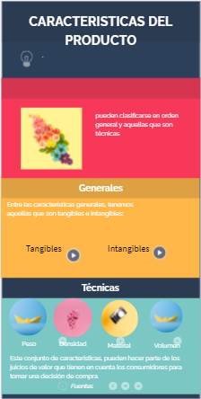
Indicaciones para la producción
Presentar esta información
a través de una infografía interactiva, como la que se muestra a continuación:
https://view.genial.ly/615f91ff6e54d80d49c3e912/interactive-content-caracteristicas-del-producto
Referencias de las imágenes:
https://view.genial.ly/615f91ff6e54d80d49c3e912/interactive-content-caracteristicas-del-producto

Slide 3
Indicaciones para la producción
Generales
Entre las características generales, tenemos aquellas que son tangibles e intangibles:
Tangibles:
Precio: el precio es el monto o valor económico (en moneda) que se asigna a un producto con el fin que pueda ser adquirido por el cliente o consumidor.
Diseño: el diseño en un producto se refiere a la combinación de la tipografía, color, forma, tamaño, material, entre otros, que constituyen el aspecto visual del producto.
Envase: es el contenedor que mantiene o contiene el producto y lo protege de agentes externos.
Etiquetado: es la pieza que completa el empaque de todo tipo de producto, presenta la información de ingredientes, composición, material, instrucciones, entre otras para manipular correctamente el producto.
Intangibles
Calidad: es la percepción que el cliente tiene del producto en su totalidad, no solo por sus atributos tangibles, sino también por sus beneficios, valores agregados, etc.
Marcas o símbolos: es la imagen que permite que los consumidores identifiquen el producto.
Imagen corporativa: es la identidad visual de la empresa que representa al producto y lo posiciona.
Servicios: los servicios asociados al producto, hacen parte del acompañamiento o garantías que la empresa pone al servicio del cliente.
Técnicas
Entre las características técnicas tenemos:
Peso: se refiere a las unidades como miligramos, gramo, kilogramo, etc contenido en el envase.
Densidad: la densidad en un producto es la relación entre el peso, las dimensiones, el tamaño y el espacio que ocupa un producto en la estantería. En ocasiones, un cliente no compra un producto, porque ocupa demasiado espacio, pese a que el producto es liviano.
Material: en caso de los productos tangibles, se refiere a la composición del producto.
Volumen: en el caso de los líquidos, se refiere al espacio que ocupa el producto en relación con el peso.
Este conjunto de características, pueden hacer parte de los juicios de valor que tienen en cuenta los consumidores para tomar una decisión de compra.
Referencias de las imágenes:

